Slide 1
Муниципальное дошкольное образовательное учреждение
«Детский сад №98 комбинированного вида»
Творческая презентация к конкурсу
«Зимняя площадка ДОО»
2022 год

Slide 2
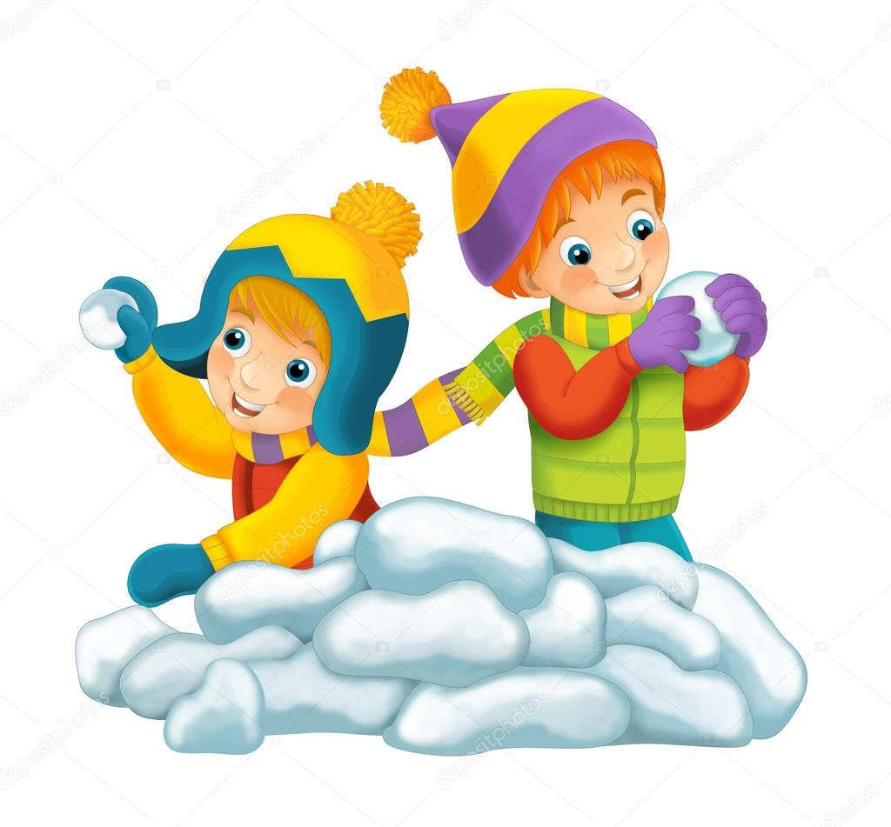
Пояснительная записка
«Зима — волшебница» - так называют это время года наши дети. Пожалуй, никакое другое время года не может их порадовать таким большим разнообразием игр и развлечений на свежем воздухе. В МДОУ «Детский сад №98» сохраняется многолетняя добрая традиция превращать территорию детского сада в снежную сказку, с различными постройками и оборудованием для игр детей.
Каждая снежная фигурка — искусство не только рукотворное, но и нелегкое. Ведь для лепки снежных фигурок нужна низкая температура воздуха. Нынешняя зима - игривая, то растает, то приморозит.
Чтобы сделать зимние прогулки более интересными и полезными, необходимо планирование работ и проектирование снежных построек, способных обеспечить двигательную активность детей, их трудовую и игровую деятельность.

Slide 3
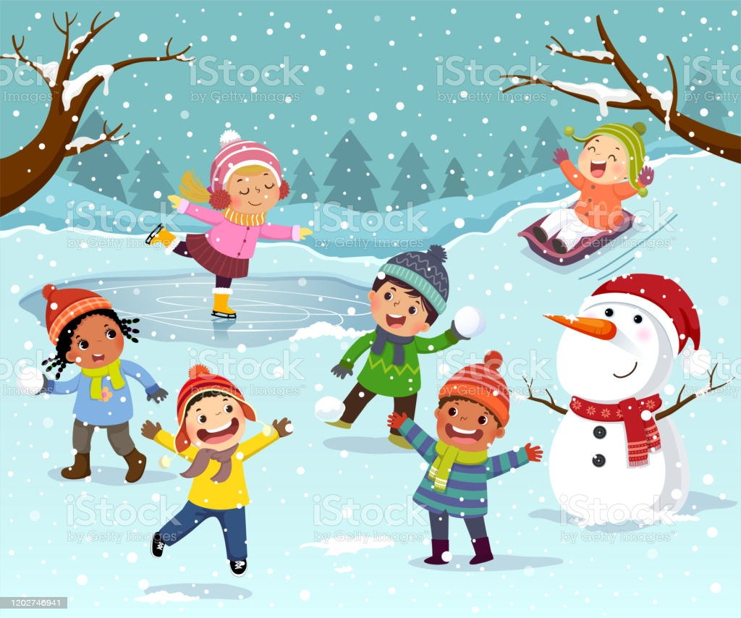
Актуальность
Проектная деятельность в сфере дошкольного образования – один из наиболее популярных видов совместной деятельности взрослых и детей в детском саду. Являясь формой практической деятельности, проект аккумулирует знания и умения детей в разных образовательных областях, позволяя присвоить их на личном уровне, сделав частью опыта жизнедеятельности. Проект позволяет детям «открывать» новые знания и формировать компетентность, поскольку ребенок раскрывается как субъект познания и творчества. Для детей дошкольного возраста актуальны небольшие по продолжительности и простые по результату продуктивной деятельности тематические мини-проекты, организуемые чаще при участии родителей или совместно с ними.
Во всестороннем развитии ребенка важное место занимает физическое воспитание.

Slide 4
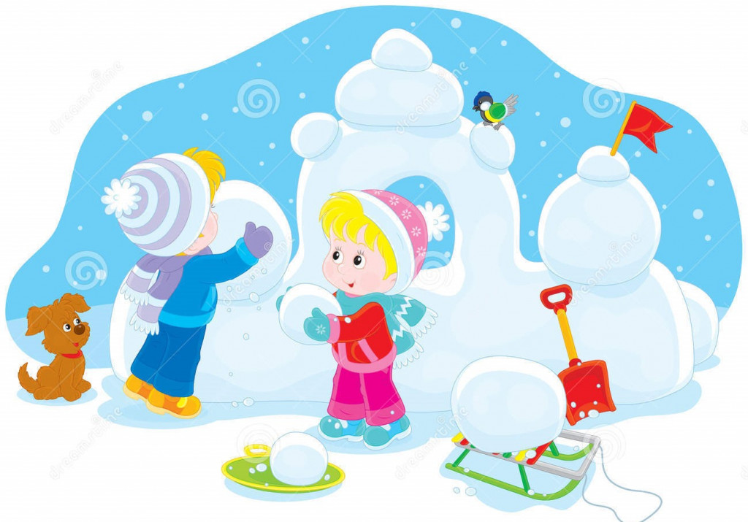
Цель конкурса: создание благоприятных условий для прогулок в зимний период на территории ДОО, повышение двигательной активности воспитанников.

Slide 5
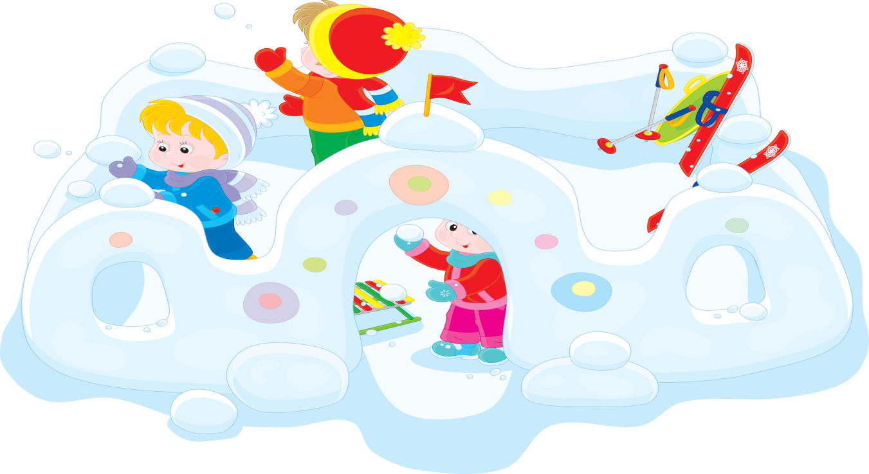
Задачи:
1. Создание условий для воспитательно-образовательной деятельности с детьми в зимний период.
2. Повышение двигательной активности детей дошкольного возраста на прогулочных участках в зимнее время.
3. Выявление и распространение лучшего опыта работы в педагогических коллективов по организации физкультурно-спортивной и оздоровительной работы на прогулке в зимнее время
4. Формирование культуры здорового образа жизни у детей

Slide 6
Ожидаемые результаты:
В деятельности педагогов:
1. Создание эстетически оформленной, содержательной,
информативной, разнообразной, динамичной зимней площадки дошкольной организации.
2. Расширение разнообразия знаний и умений в организации
взаимодействия детей и родителей, возможность осуществления совместной
проектной деятельности.
Для воспитанников:
1. Экологическое воспитание и познавательное развитие в
организованной образовательной деятельности, во время прогулок:
2. Расширение представлений об окружающей действительности, об
эстетическом оформлении участка, приобретение новых знаний о свойствах
воды и снега.
3. Развитие воображения и интеллектуальных способностей, желание
трудиться вместе, сообща.
4. Воспитание у дошкольников позитивного отношения к
труду, развитие желания научиться, стать самостоятельным, умелым;
Для родителей:
1. Расширение разнообразия знаний и умений, совместных действий
с детьми.
2. Приобретение необходимых материалов и оборудования, предусмотренных проектом «Зимняя площадка».
3. Создание и художественное оформление снежных фигур на
прогулочных участках в соответствии с задачами проекта и требованиями
охраны жизни и здоровья детей.
4. Создание зон различных видов деятельности детей.

Slide 7
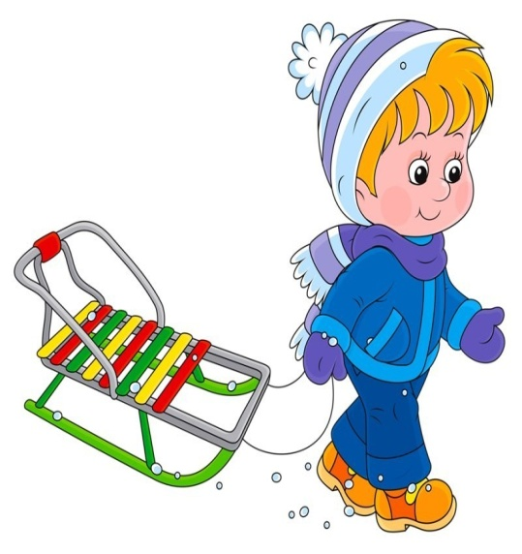
Этапы смотр- конкурса :
I этап – проектировочно-конструкторский
Цель: совместная разработка проектов плана и украшения игровых зимних площадок и участка дошкольной образовательной организации воспитателями, родителями и воспитанниками детского сада; совместное оформление воспитателями, родителями и детьми игровых зимних
участков детского сада в соответствии с проектами планов.
Работа в рамках данного этапа проведена следующая работа:
1.Выявление и постановка актуальных цели и задач проектной деятельности.
2. Вовлечение родителей в разработку проекта.
3. Изучение имеющихся условий на прогулочном участке, детальное
обследование территории для создания:
- фигуры для закрепления навыков равновесия;
- фигуры для упражнений в ходьбе, беге;
- фигуры для упражнений в метании;
- горки для скатывания.

Slide 8
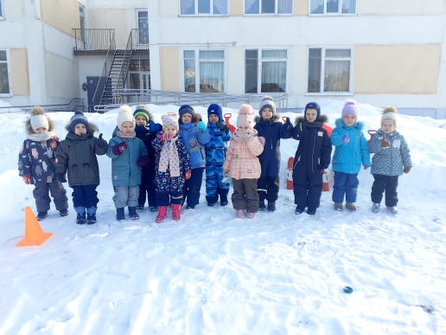
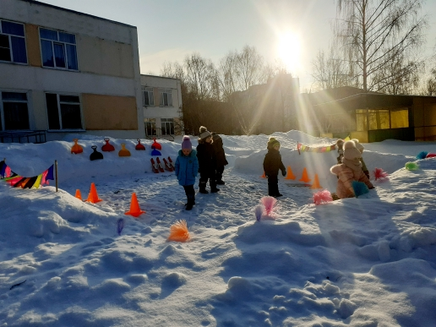
II этап – этап оценивания зимних площадок, презентаций зимних площадок.
1. Оформление презентации «Зимняя площадка».
2. Организация фотовыставки «Зимняя площадка» в групповых
помещениях.
4. Размещение фотоотчета о реализации групповых проектов «Зимняя площадка» на сайте ДОО.

Slide 9
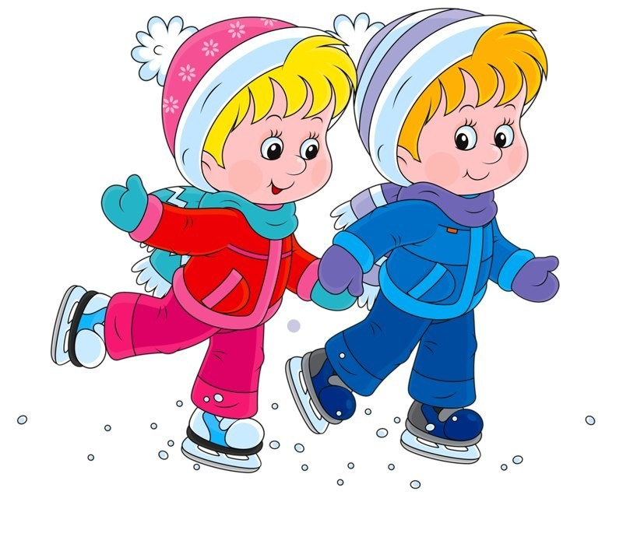
4. Совместная разработка планов проектной деятельности на тему «Зимняя
площадка», планирование размещения построек, планирование украшения построек.
5. Подготовка схем зимних участков ДОО.
6. Совместное оформление воспитателями, родителями и детьми зимних
участков детского сада снежными фигурами, в соответствии с ранее разработанными схемами.
Механизм реализации:
• подготовка схемы проекта площадки;
• установка фигур;
• замораживание льдинок (шаров);
• сооружение (вырезание) снежных фигур.

Slide 10
1. Подготовка территории МДОУ «Детский сад №98»:
-состояние отмостков, пешеходных дорожек, поребриков;
-обеспечение безопасности на территории детского сада (отсутствие сосулек, обозначение опасных мест, отсутствие скользких дорожек).

Slide 11
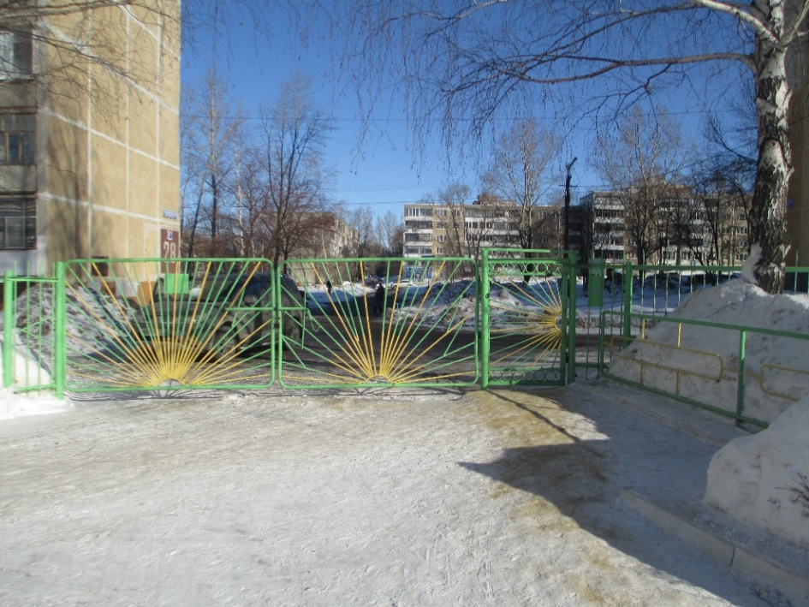
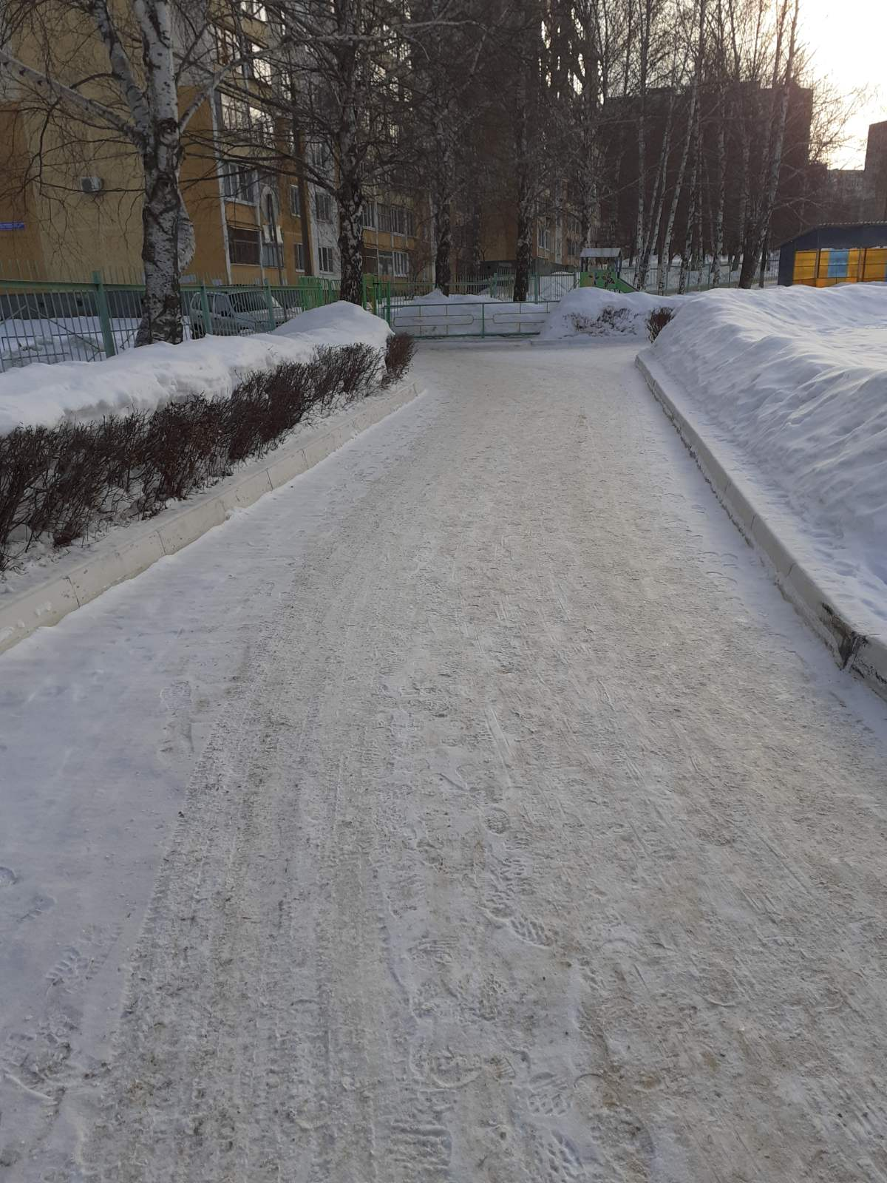
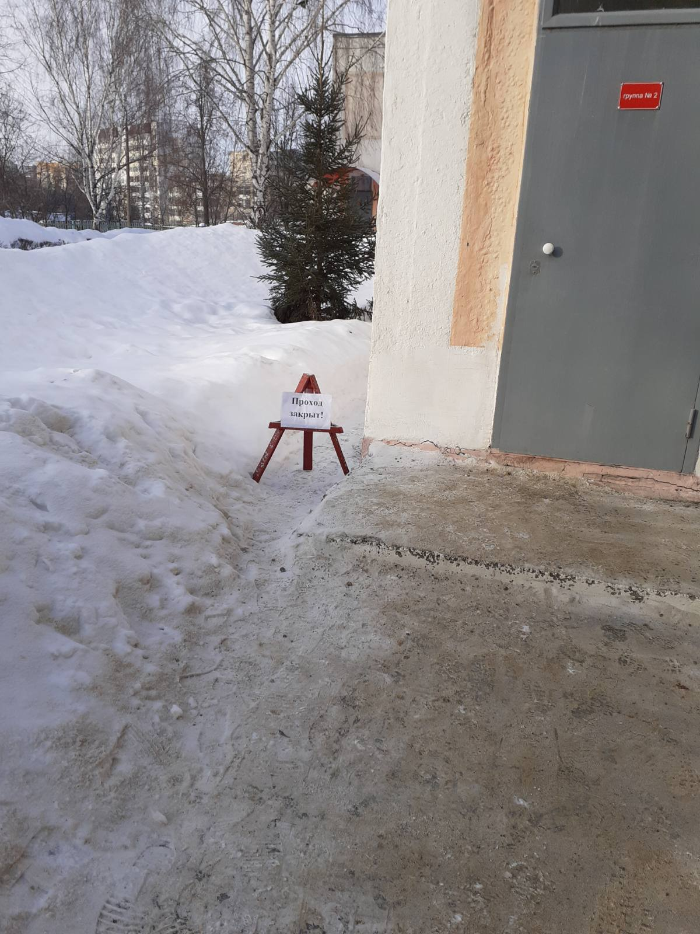

Slide 12
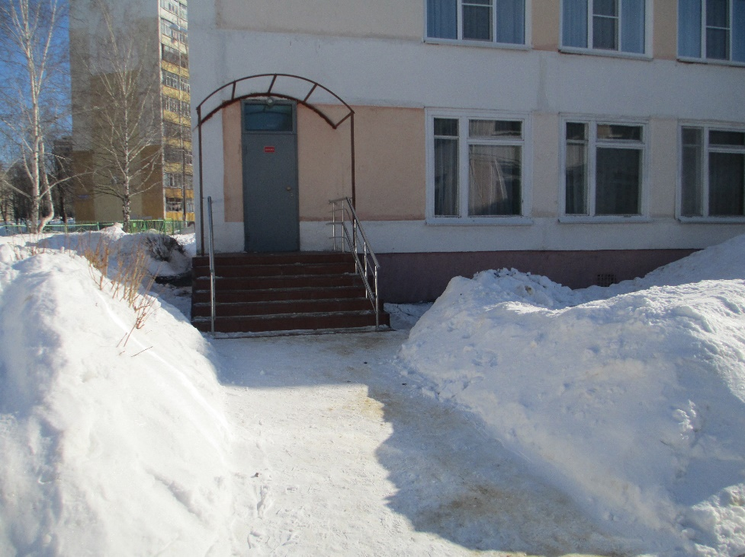
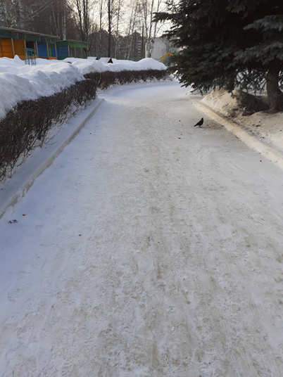
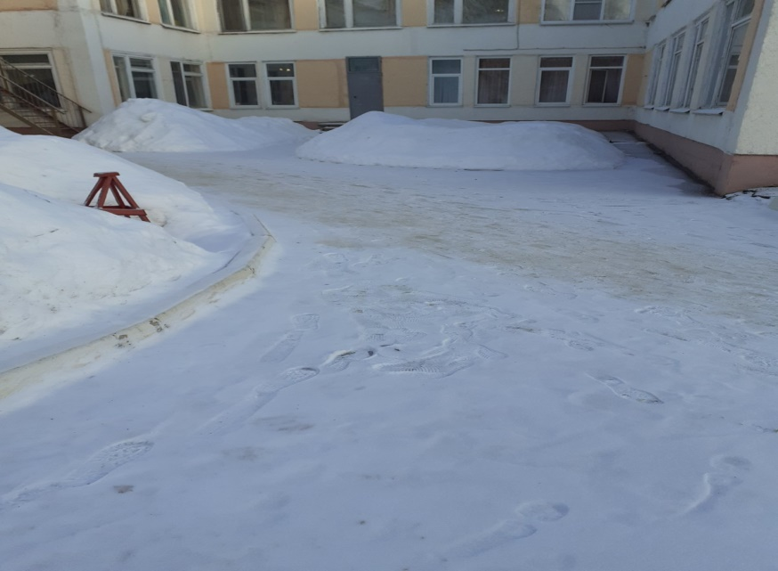
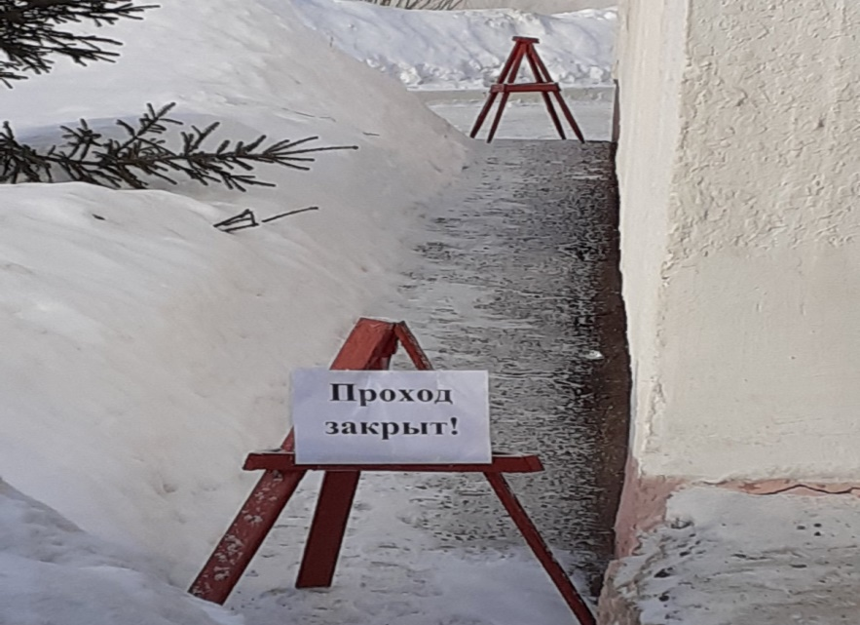

Slide 13
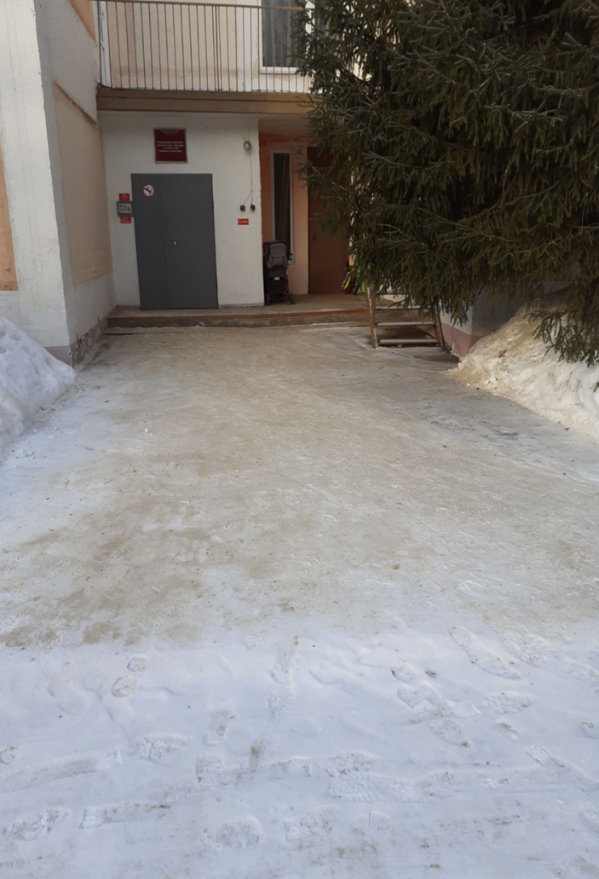
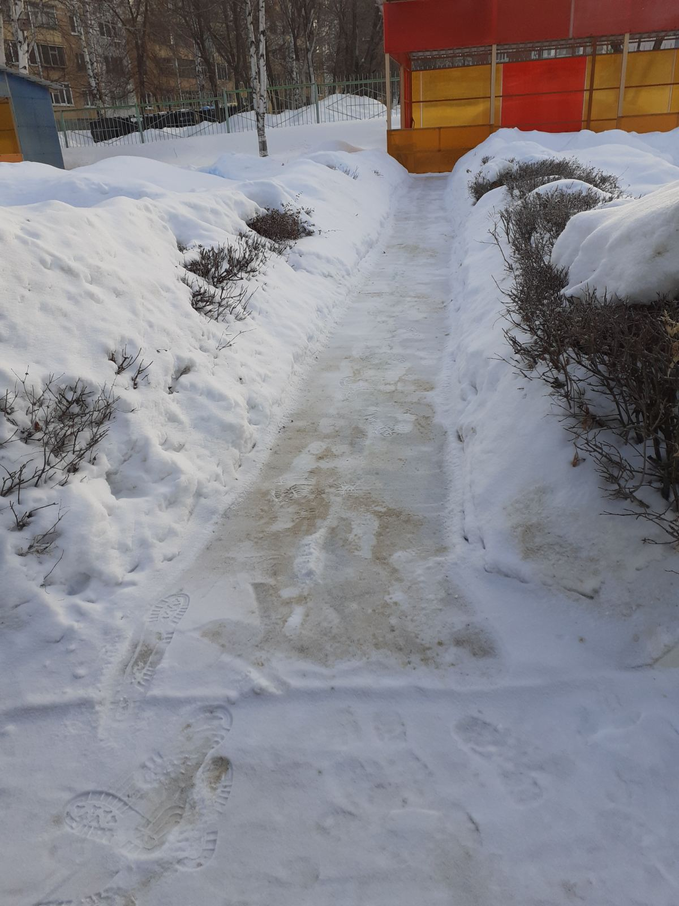
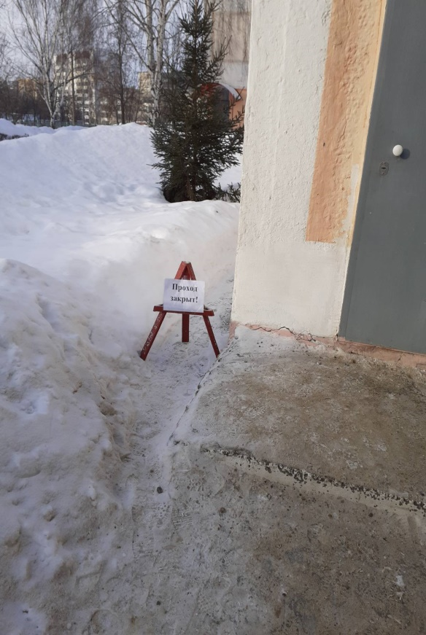

Slide 14
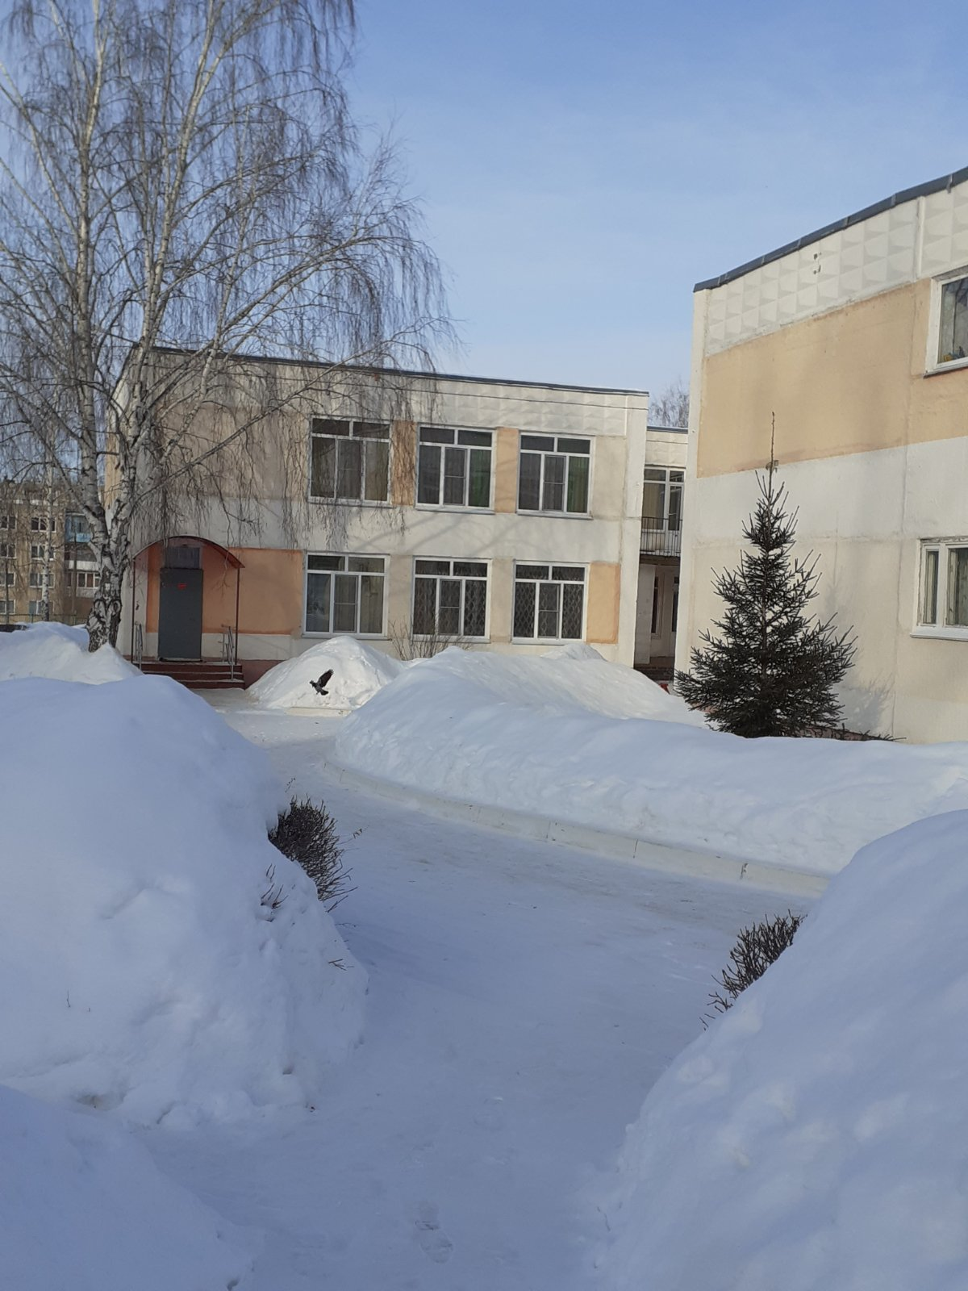
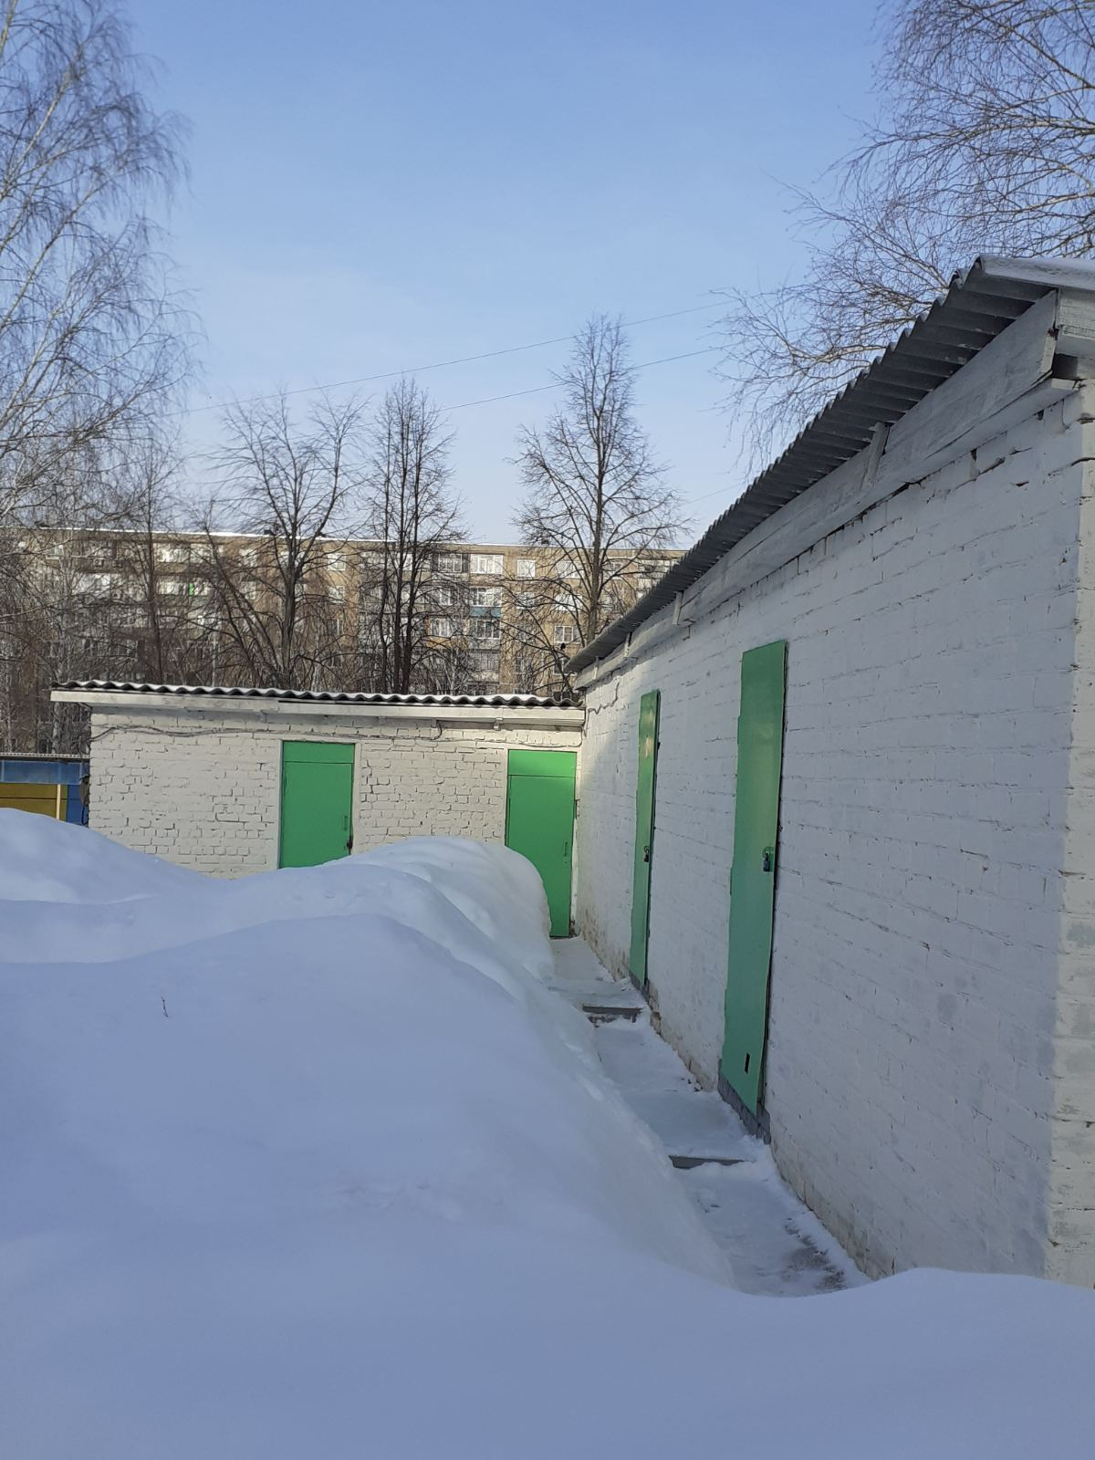

Slide 15
2. Зимняя спортивная площадка
МДОУ «Детский сад №98»:
-наличие снежных построек (валы, барьеры для перешагивания или перелезания, горки, лабиринты, постройки из снега, сказочные герои), дорожки скольжения, лыжни, площадки для спортивных игр (в соответствии с возрастом детей);
- практическое использование снежных сооружений.

Slide 16
Схема участка зимней спортивной площадки
Дорожка для скольжения
Лабиринт
Горка
Цель для метания
Площадка для игр в хоккей

Slide 17
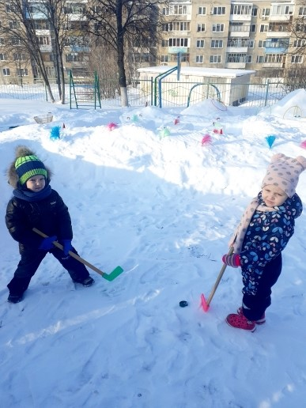
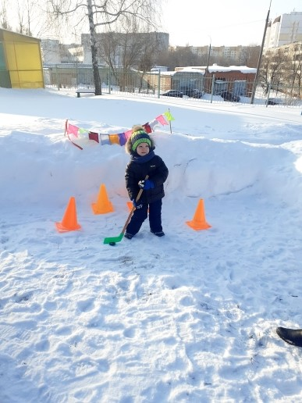
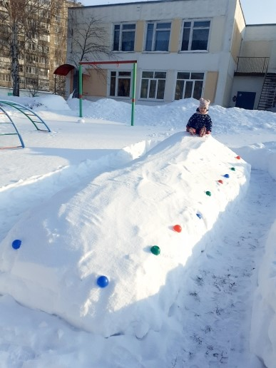

Slide 18
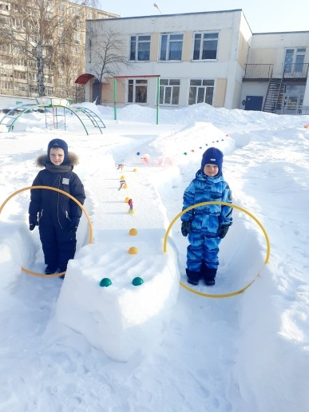
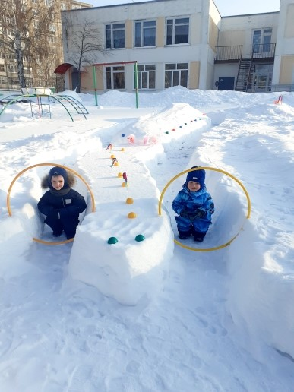
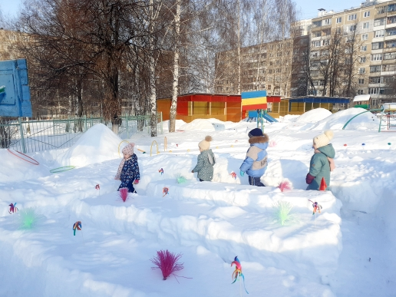

Slide 19
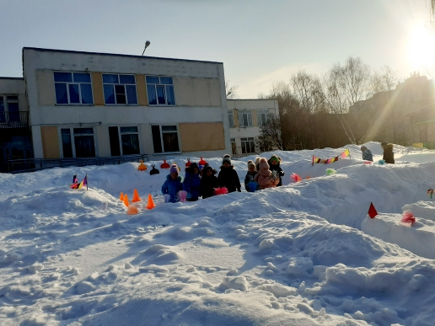
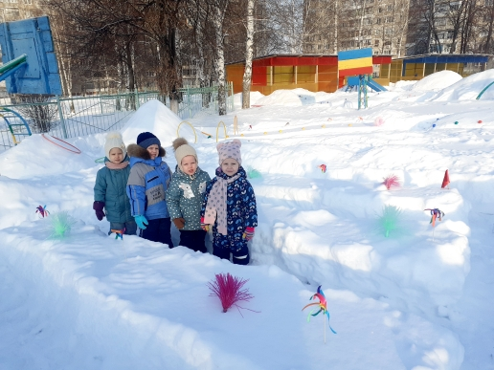

Slide 20
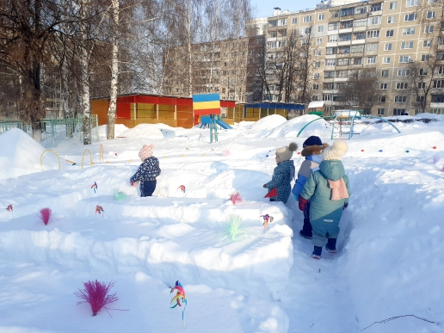
Для здоровья важен спорт, Чтоб болезням дать отпор. Нужно спортом заниматься, И здоровым оставаться!

Slide 21
3. Участки для зимних прогулок детей в МДОУ « Детский сад №98»:
-оригинальность оформления участков (украшение лентами, цветными льдинками, тканью, сказочными сюжетами);
-состояние веранд, подходов к верандам;
-эстетичность оформления участка.

Slide 22
Схема участка зимней площадки группы №2
«Солнышко»
«Горка»
«Солнышко»
(барьер для перешагивания)
Веранда
«Гараж»

Slide 23
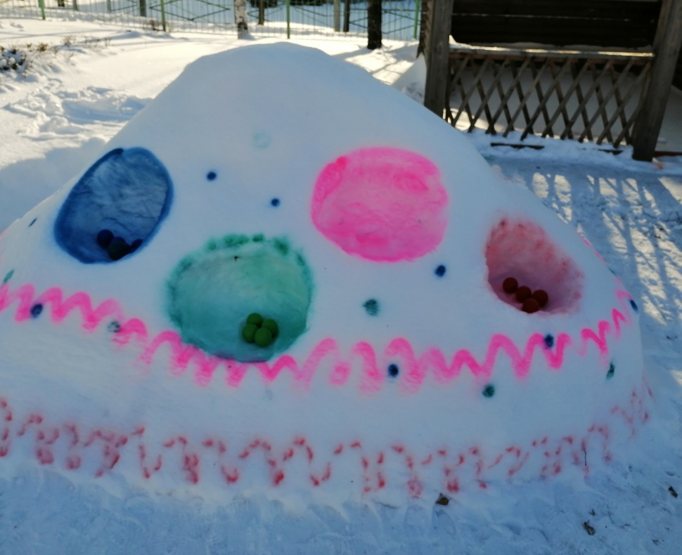
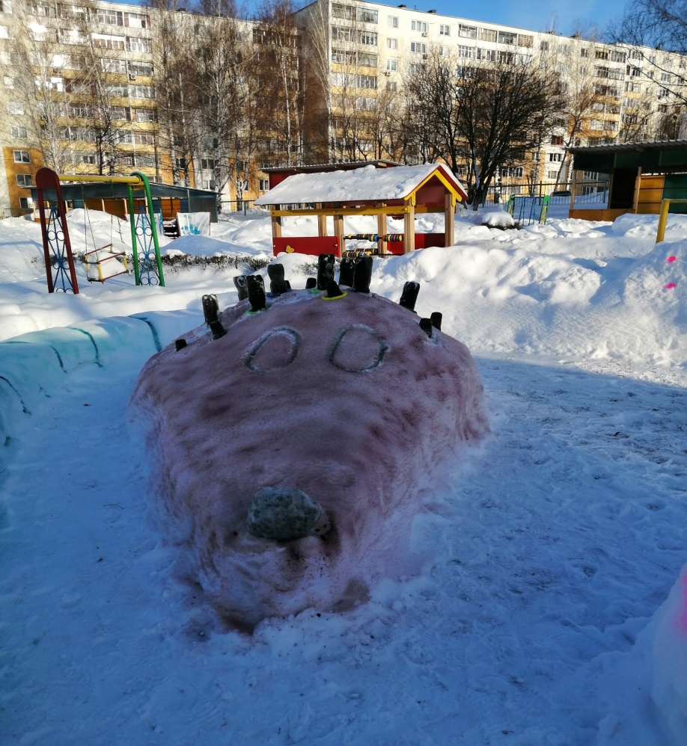
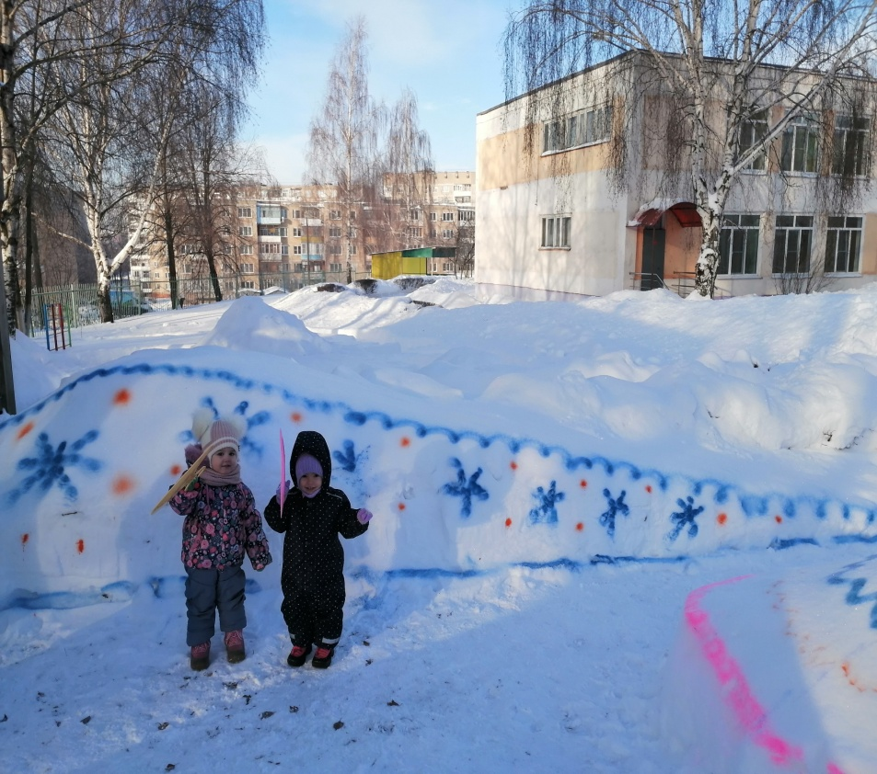
Детские площадки
Очень хороши
Глазки словно пуговки
Добрая душа
Платьице вразлет
На горку кататься зовет-.

Slide 24
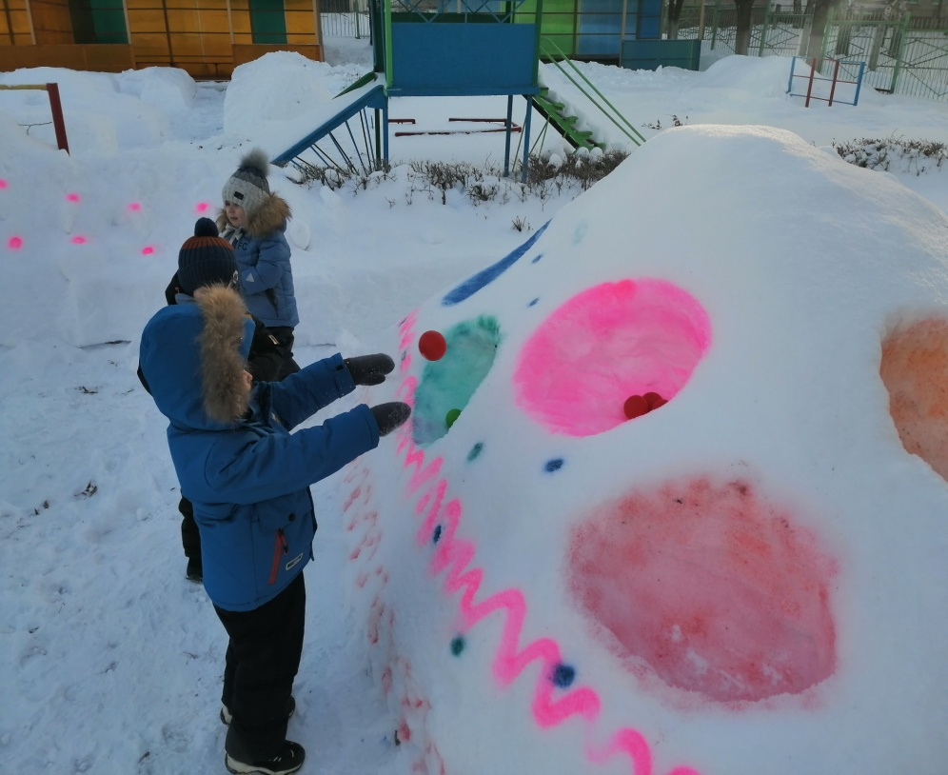
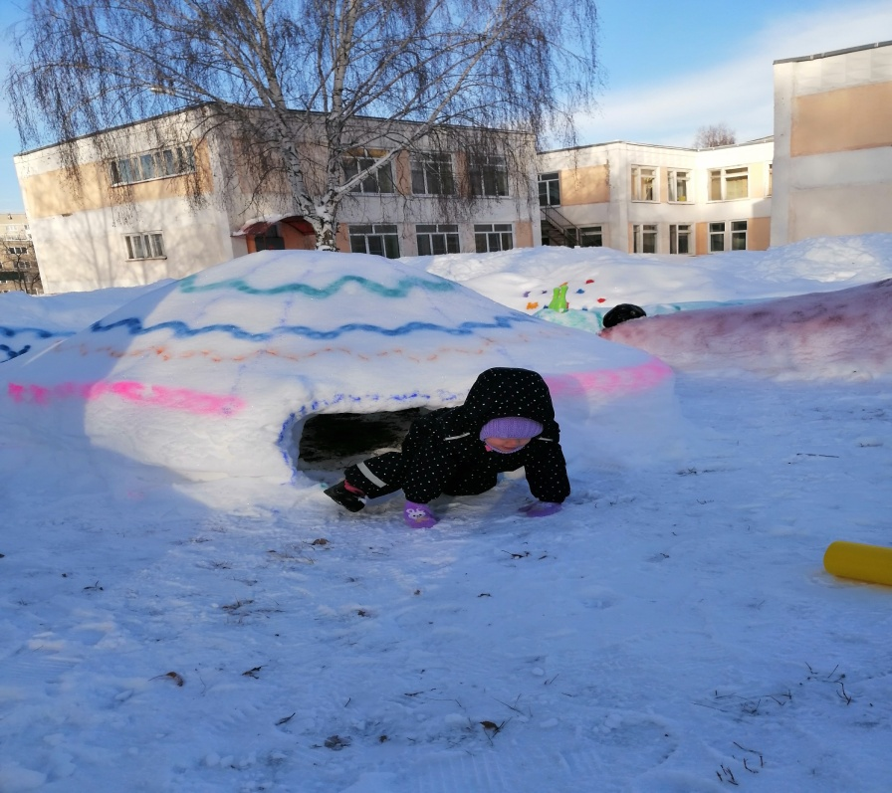
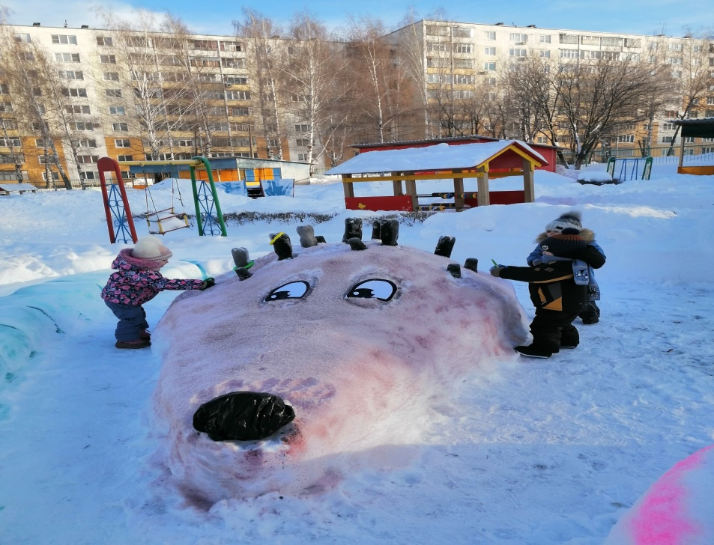

Slide 25
Схема участка зимней площадки группы №3
«Кольцеброс»
ВЕРАНДА
«Гараж»

Slide 26
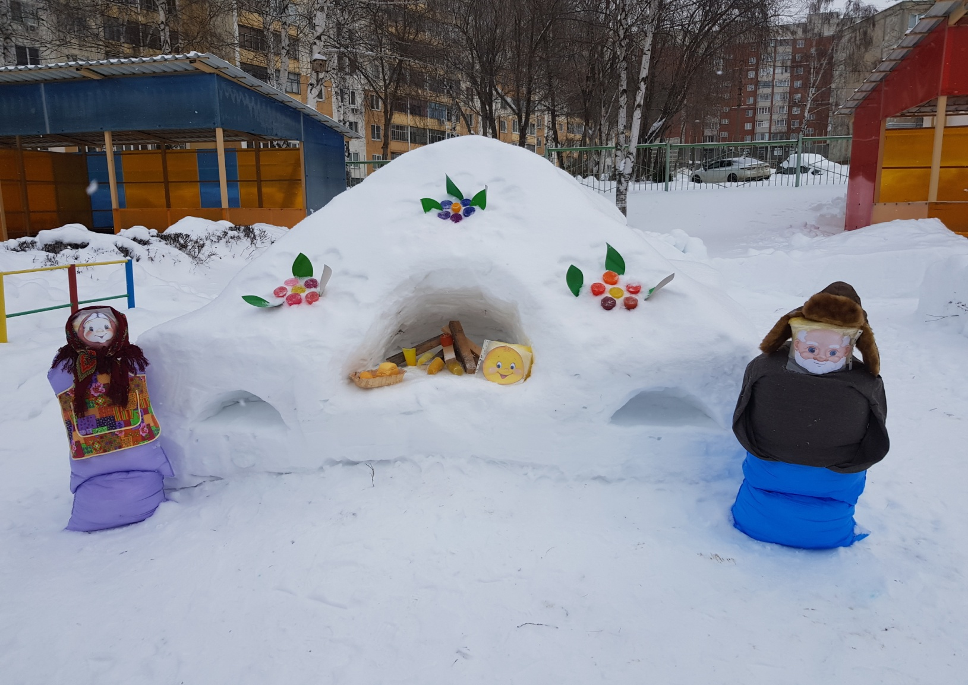
Рады видеть вас у печки
Без неё и дом пустой
В ней и жарить, в ней и парить
И зимой с ней как весной.

Slide 27
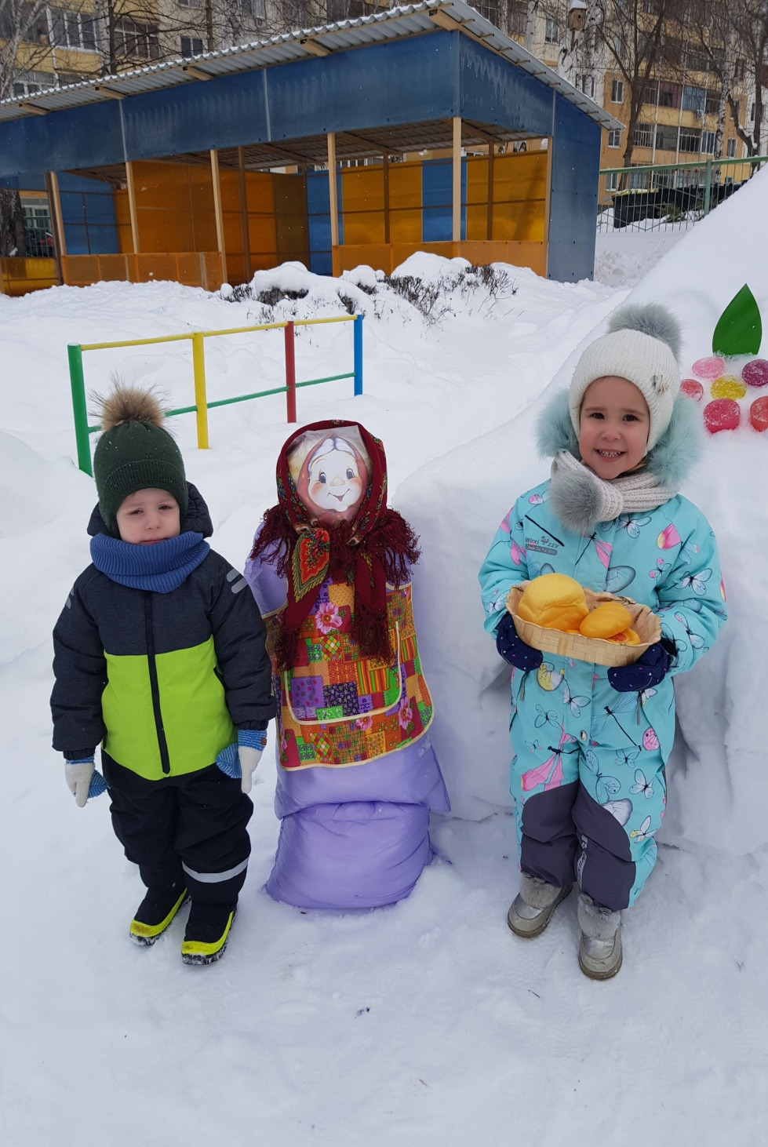
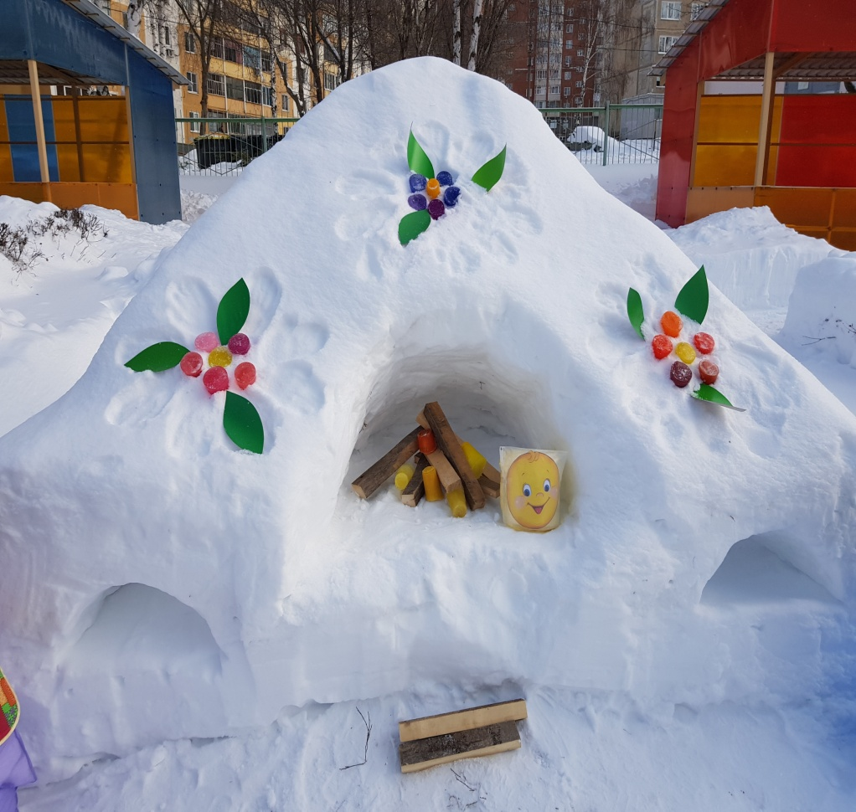

Slide 28
Схема участка зимней площадки группы №4
«Сказочный лес»
«Кот ученый»
(метание снежков)
ВЕРАНДА
«Зайка»
( Лазание)
«Хоккейная площадка»
Для подвижных игр
Лабиринт

Slide 29
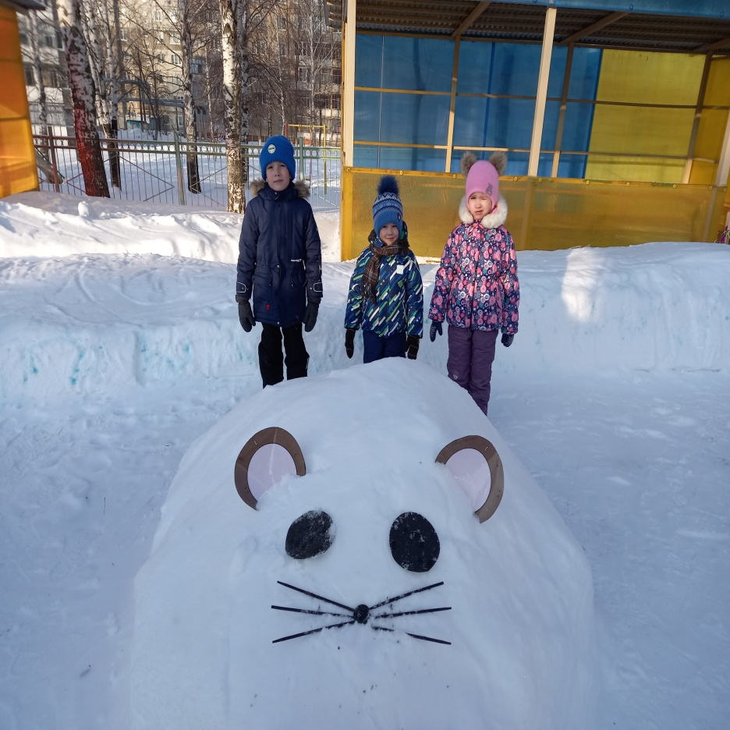
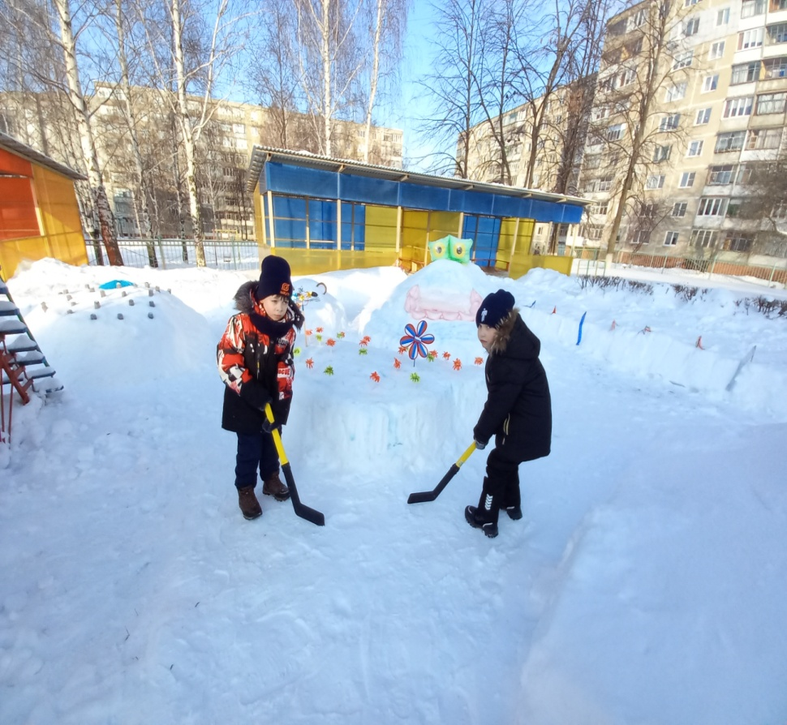
А на горке на горе
Все на радость детворе
И летят со свистом санки
По ледяной горе.

Slide 30
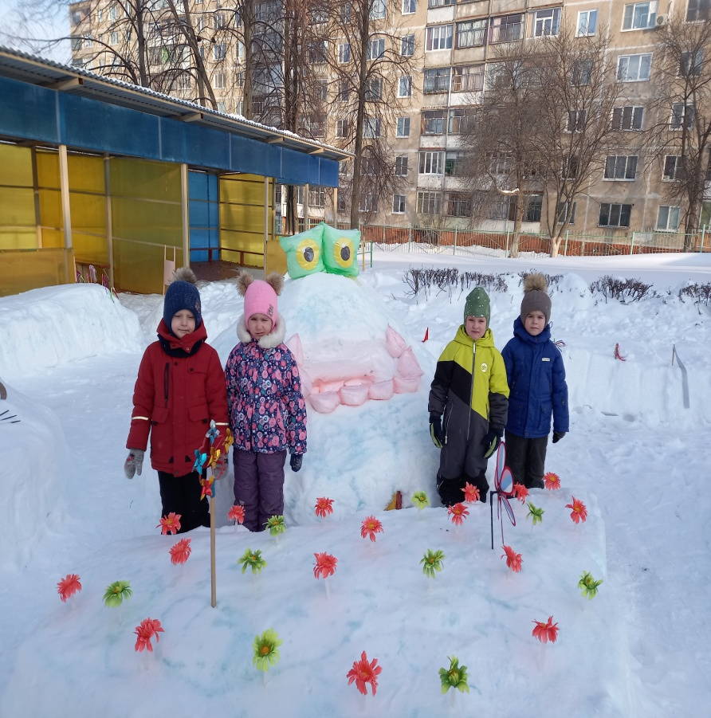
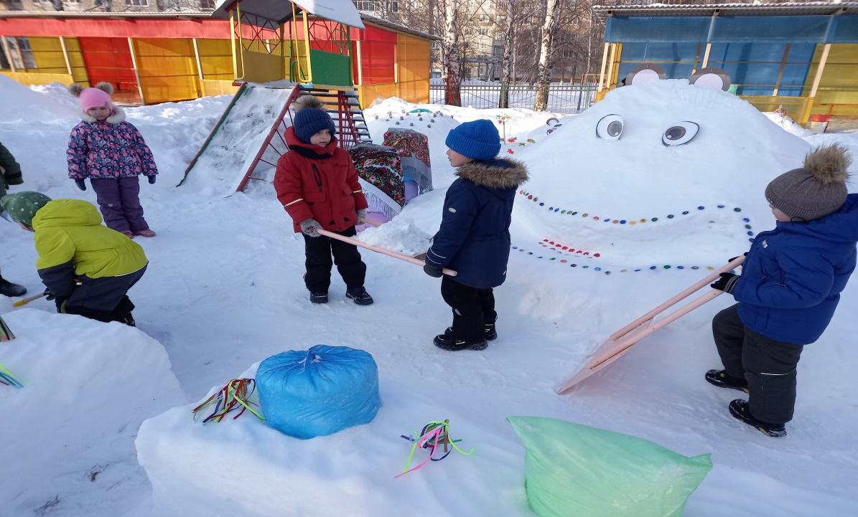
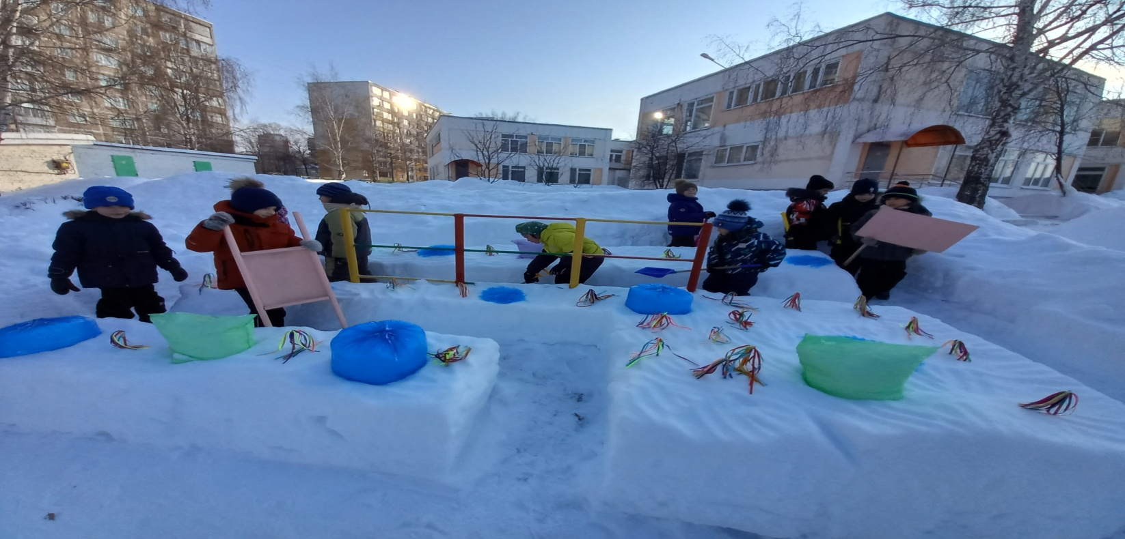

Slide 31
Схема участка зимней площадки группы №6
«Мы за спорт»
«Домик»
(для метания)
«Домик»
(для метания)
ВЕРАНДА
«Лабиринт»

Slide 32
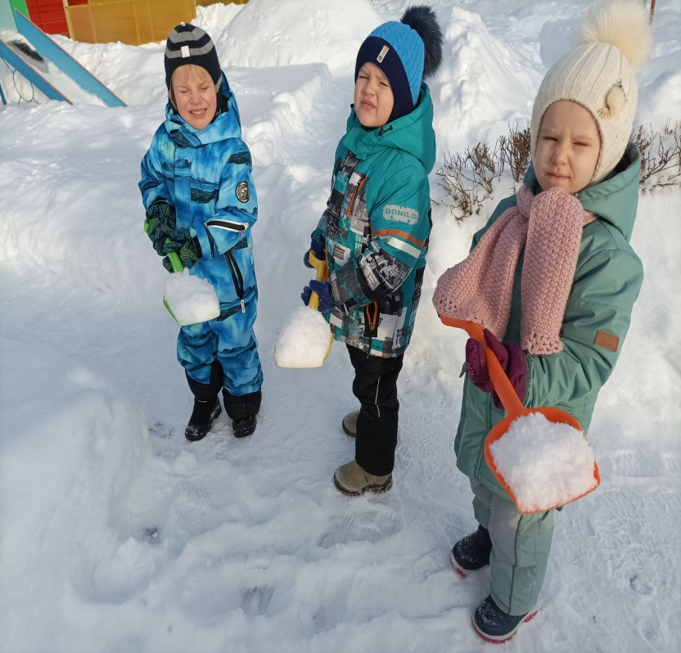
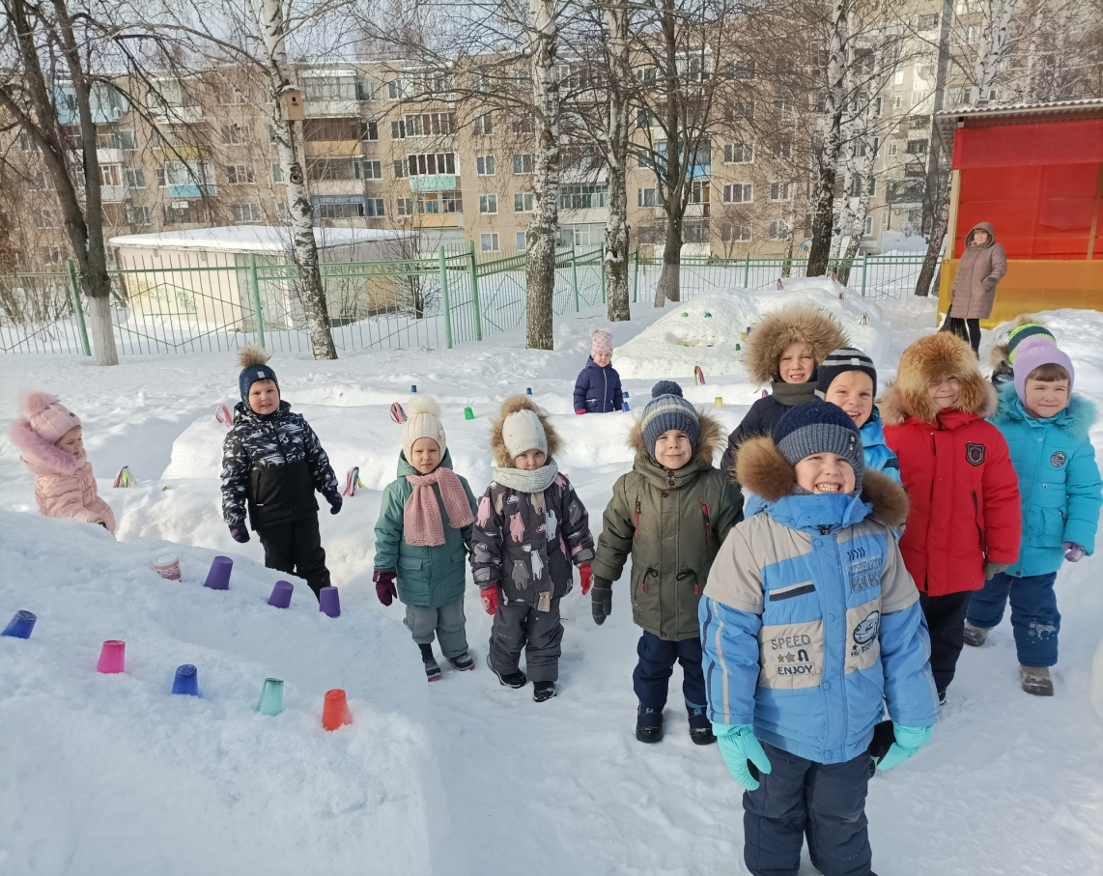
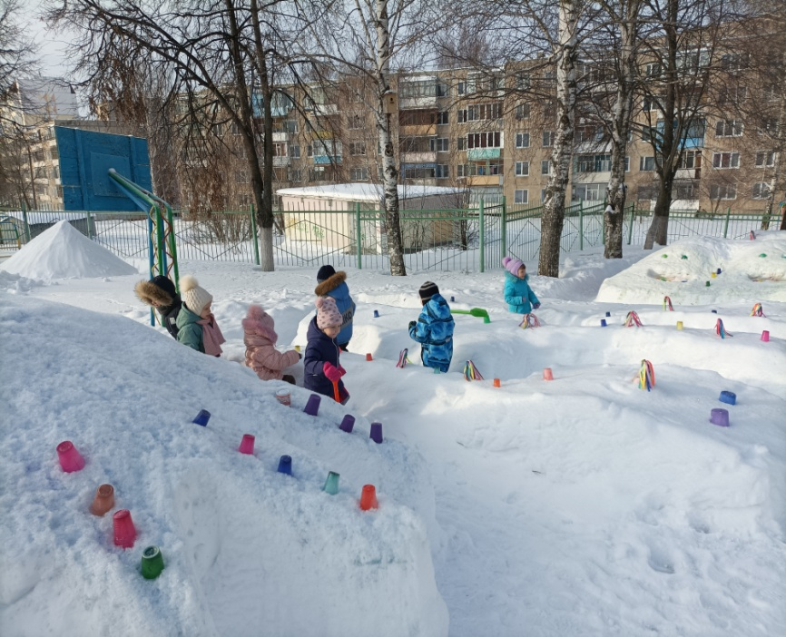
Год тигра пришел
Веселый снеговик к нам в гости зашел
Мы его слепили
И много украшений подарили

Slide 33
Схема участка зимней площадки группы №7
Веранда группы №7
«Лабиринт»
«Горка»
«Военный корабль»
Попадание в цель

Slide 34
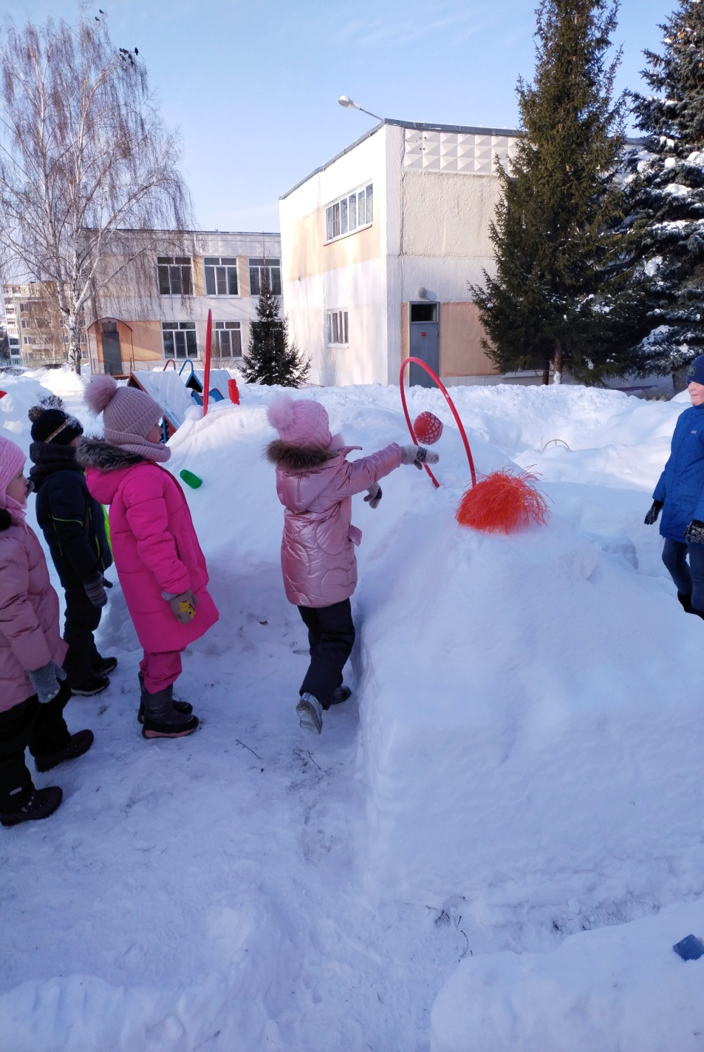
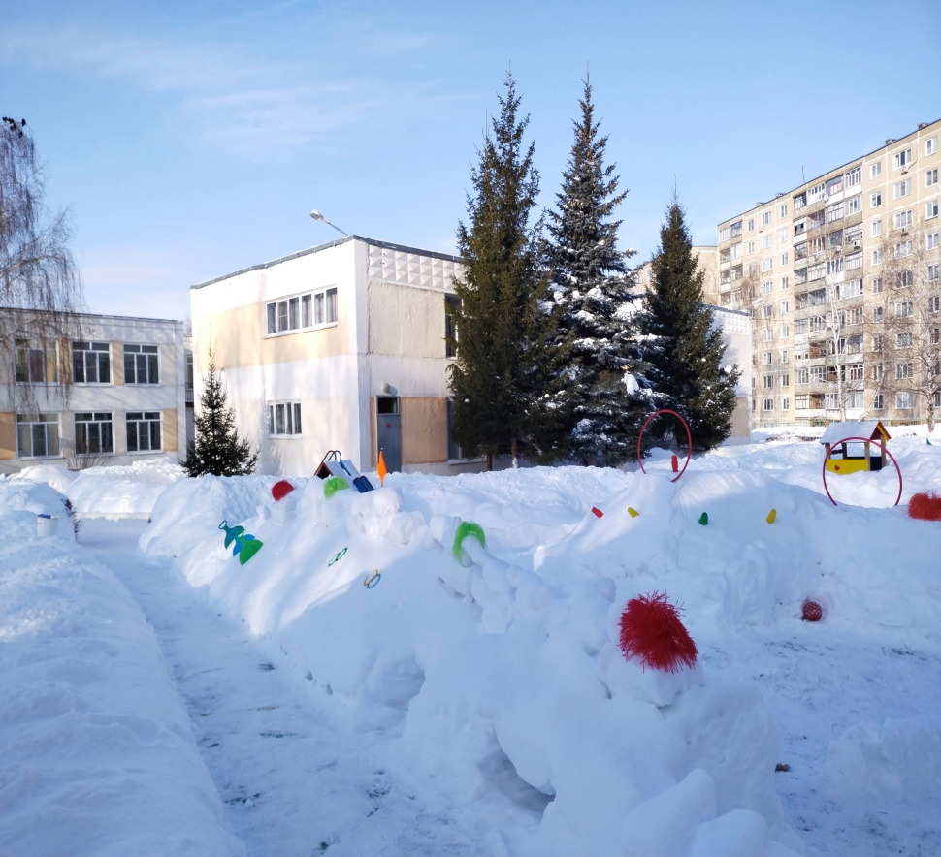
Участок воин бережет
И крепость чудная растет
И в ней играют дети
На снежной планете

Slide 35
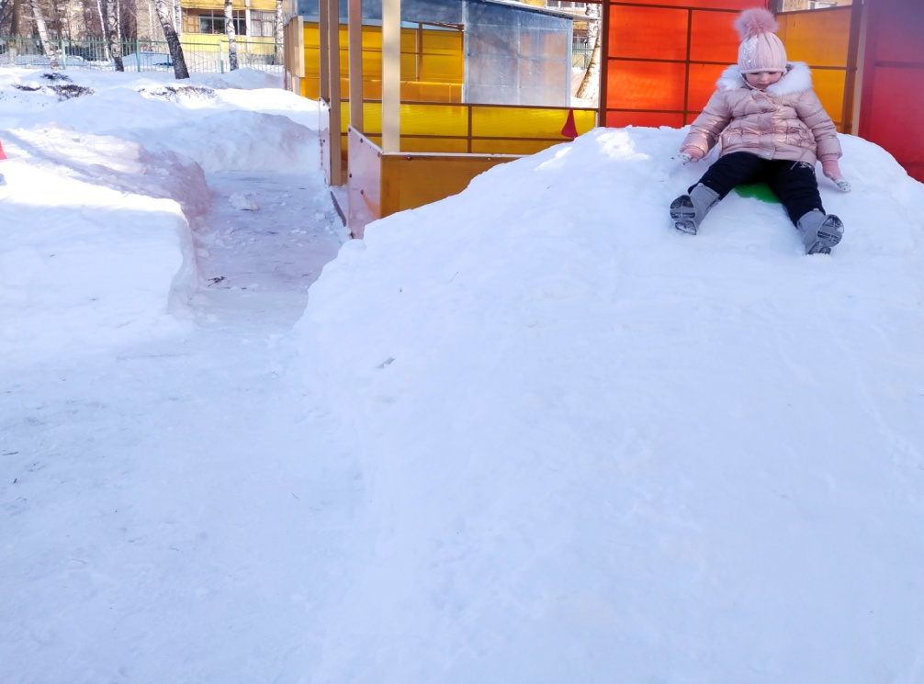
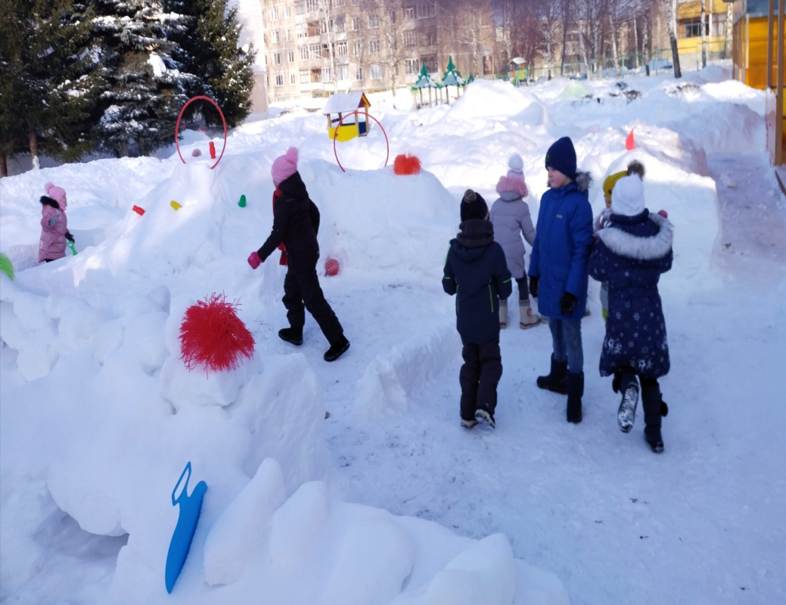

Slide 36
Схема участка зимней площадки группы №8
Веранда группы №8
Площадка для игр
Змейка
Домик для метания
Лабиринт

Slide 39
Схема участка зимней площадки группы №9
ВЕРАНДА
«Матрешки»
«Барыня»
«Лабиринт»
«Магазин»

Slide 40
По снежку на санках дети Мчатся с горки, словно ветер. Кто боится в снег свалиться — Пусть на санки не садится.

Slide 42
Схема участка зимней площадки группы №10
ВЕРАНДА
«Машина»
«Юрта»
«Юрта»
«Лабиринт»

Slide 43
Слепили на участке снежную машину
В войнушку поиграть
Ну каждый рад!
Нам нужен мир
Нам не нужна война!

Slide 45
Схема участка зимней площадки группы №11
«Лодка»
ВЕРАНДА
«Морская звезда»
«Лягушка»
(для метания)
«Лабиринт»
Площадка для подвижных игр

Slide 48
Схема участка зимней площадки группы №12
Площадка для подвижных игр
ВЕРАНДА
Обруч для метания снежков
Горка
Лабиринт

Slide 49
Царство зимние
На участке и у нас
И герои сказок
Здесь привествуют нас

Slide 51
Схема участка зимней площадки группы №1
Веранда
Цель для метания
Лабиринт
Лабиринт

Slide 52
Это просто чудо
Ты в стороночке не стой
Весело с ним поиграй
В него кубик побросай

Slide 54
4. Состояние спортивного и игрового оборудования:
-выносной материал для проведения спортивных игр, игр на свежем воздухе (лыжи, ледянки, клюшки, санки и др.);
- выносной материал для организации детской игровой деятельности во время зимней прогулки (лопатки, носилки для снега, снегомеры, ветряные рукава и др.).

Slide 56
5. Безопасность и практичность используемого спортивного оборудования:
-обеспечение техники безопасности при проведении физкультурно-спортивной работы;
-отсутствие случаев травматизма на территории во время проведения прогулки.

Slide 57
ИНСТРУКЦИЯ
по охране жизни и здоровья детей в зимний период
1. Требования безопасности перед началом прогулки
Перед началом прогулки воспитатель обязан:
1.Ежедневно осматривать участки, не допускать наличия травмоопасных для детей предметов.
2.Проверять исправность инвентаря, игрушек .
3.Ежедневно утром и вечером проверять территорию детского сада на наличие посторонних, подозрительных предметов.
4..Согласовывать с медицинской сестрой возможность выхода детей на прогулку в зависимости от погодных условий.
5.Осматривать одежду и обувь воспитанников на предмет соответствия погодным условиям.
6.Напоминать детям правила безопасного поведения при выходе на прогулку и входе в помещение детского сада: не бежать, не толкаться, при спуске и подъеме на второй этаж держаться за перила, не нести перед собой большие игрушки и предметы, закрывающие обзор и др.
7.Контролировать, чтобы дети всегда были обеспечены запасными вещами на случай непогоды {вещи должны заранее приносить родители).

Slide 58
2. Требования безопасности во время прогулки
Во время прогулки воспитатель обязан:
1.Контролировать выход воспитанников из помещения детского сада и спуск с крыльца. Не оставлять детей без наблюдения.
2.Доступно объяснять правила игр, показывать способы работы с инвентарем. Для коллективных дел объединять детей только тогда, когда каждый ребенок овладеет необходимыми навыками (во время работы с лопатками в подгруппе должно быть не более 4-5 человек, при этом расстояние между детьми должно быть не менее 1м).
3.При организации игр, труда, требующих значительного напряжения, следить, чтобы дети не переутомлялись, не перегревались и не переохлаждались.
4.Контролировать позу каждого ребенка в процессе труда, приучать работать внимательно, не размахивать инструментами во избежание травм и ушибов.
5.Для профилактики травматизма следить за правильной расстановкой игрового оборудования и организацией игр.
6.Контролировать соблюдение воспитанниками требований личной гигиены. Следить, чтобы воспитанники не пробовали на вкус снег во избежание желудочно-кишечных заболеваний.
7.Обеспечивать непосредственную страховку во время скатывания детей с горок, лазания, впрыгивания с возвышенностей, метания; а также скольжения по ледяным дорожкам и катания на санках.
8. Следить, чтобы при катании на ледянках каждый ребенок терпеливо ждал, пока скатывающийся перед ним ребенок не достигнет конца ската, горки.
9.Отводить детей в помещение детского сада при усилении мороза и ветра.

Slide 59
6. Работа с родителями, их участие в оформлении зимних площадок образовательной организации:
- совместная разработка педагогами и родителями проектов зимних площадок «Зимняя фантазия»;
постройка снежных сооружении, изготовление цветных льдинок;
- консультирование на тему : «Прогулки и игры с детьми зимой»

Slide 60
спасибо за внимание
приятных и безопасных прогулок!

